Slide 1
BÀI 10: KHÁI QUÁT VỀ ĐỒ DÙNG ĐIỆN TRONG GIA ĐÌNH

Slide 2
MỤC TIÊU BÀI HỌC
-Kể được tên và công dụng một số đồ dùng điện trong gia đình
-Nêu được các lựa chọn và một số lưu ý khi sử dụng đồ dùng điện trong gia đình an toàn và tiết kiệm

Slide 3
Đồ dùng điện giúp nâng cao tiện ích trong gia đình như thế nào? Làm thế nào sử dụng đồ dùng điện trong gia đình an toàn hiệu quả?

Slide 4
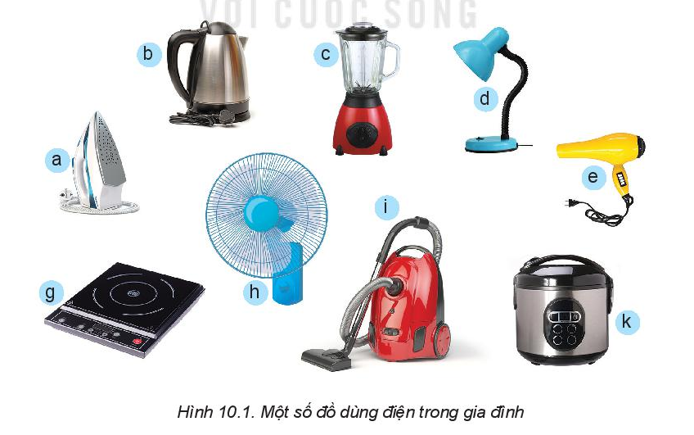
I. Đồ dùng điện trong gia đình
Đồ dùng điện trong gia đình là các sản phẩm công nghệ hoạt động bằng năng lượng điện phục vụ sinh hoạt trong gia đình

Slide 5
Khám phá
Nêu tên gọi và cho biết công dụng của những đồ dùng điện trong hình 10.1

Slide 6
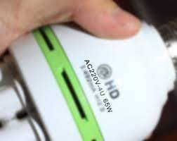
II .THÔNG SỐ KỸ THUẬT CỦA ĐỒ DÙNG ĐIỆN
TRONG GIA ĐÌNH
Thông số kỹ thuật của đồ dùng điện bao gồm các đại lượng điện định mức chung và các đại lượng điện đặc trưng riêng cho các chức năng của đồ dùng điện được quy định bởi nhà sản xuất

Slide 7
II THÔNG SỐ KỸ THUẬT CỦA ĐỒ DÙNG ĐIỆN
TRONG GIA ĐÌNH
Công suất định mức đơn vị là Oát kí hiệu là W
Điện áp định mức đơn vị là Vôn kí hiệu là V

Slide 8
Nguồn điện sinh hoạt của các nước trên thế giới có một số mức điện áp như 230V, 220V, 120V, 110V… Ở Việt Nam điện áp dùng trong sinh hoạt phổ biến là 220V

Slide 9
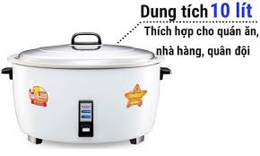
Dung tích là sức chứa tối đa mà vẫn có thể chứa được một khối chất khác

Slide 10
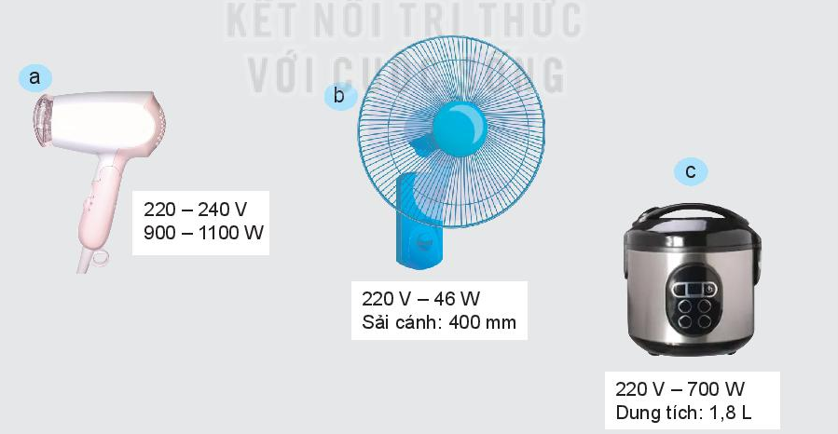
Thực hành
Đọc thông số kỹ thuật của các đồ dùng điện cho trên hình 10.2 cho biết các đại lượng điện định mức và trong số kỹ thuật đặc trưng của chúng

Slide 11
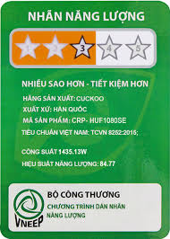
Ngoài các thông số kỹ thuật trên một số đồ dùng điện còn có thêm nhãn năng lượng để xác nhận hoặc so sánh khả năng tiết kiệm năng lượng của đồ dùng điện đó

Slide 12
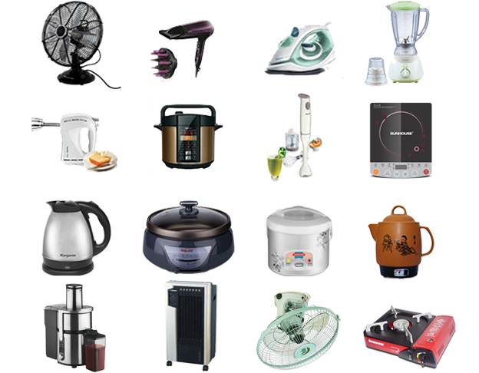
III. LỰA CHỌN VÀ SỬ DỤNG ĐỒ DÙNG ĐIỆN TRONG GIA ĐÌNH
1. Lựa chọn đồ dùng điện trong gia đình
Lựa chọn loại có thông số kỹ thuật và tính năng phù hợp có khả năng tiết kiệm điện. Lựa chọn các thương hiệu và cửa hàng uy tín, có giá cả phù hợp với điều kiện tài chính của gia đình, thân thiện với môi trường

Slide 13
Khám phá
Sắp xếp thứ tự ưu tiên các lưu ý trong mục 1 khi em muốn mua một đồ dùng điện mới cho gia đình? Giải thích vì sao?

Slide 14
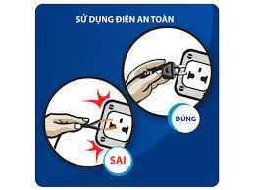
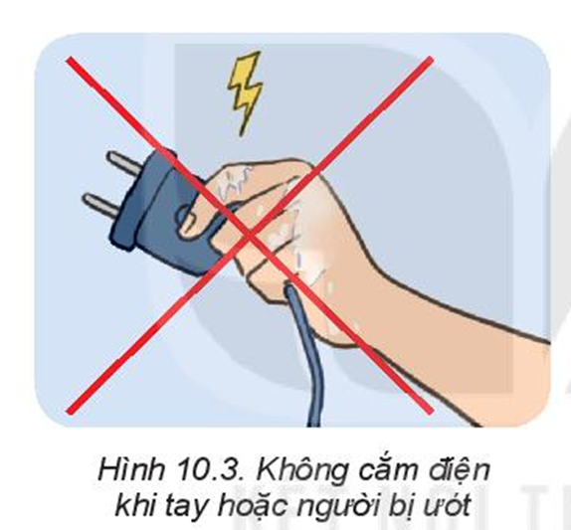
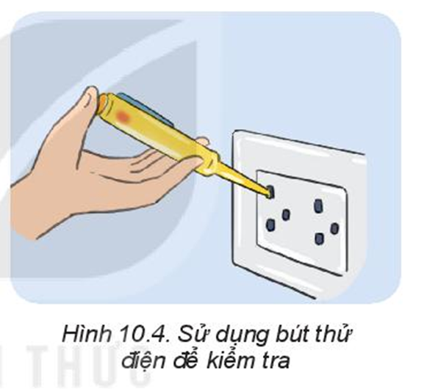
III. LỰA CHỌN VÀ SỬ DỤNG ĐỒ DÙNG ĐIỆN TRONG GIA ĐÌNH
1. An toàn khi sử dụng đồ dùng điện trong gia đình
An toàn đối với người sử dụng

Slide 15
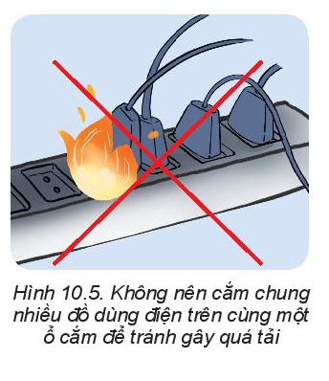
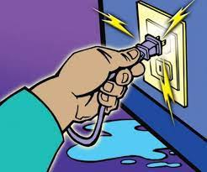
III. LỰA CHỌN VÀ SỬ DỤNG ĐỒ DÙNG ĐIỆN TRONG GIA ĐÌNH
1. An toàn khi sử dụng đồ dùng điện trong gia đình
An toàn đối với đồ dùng điện

Slide 16
Kết nối năng lực
Tìm hiểu một số tình huống mất an toàn khi sử dụng đồ dùng điện trong gia đình và đề xuất cách phòng tránh

Slide 17
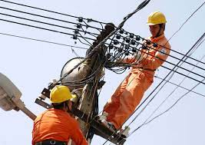
Kết nối nghề nghiệp
Nghề điện dân dụng rất phổ biến và gắn liền với các công việc như lắp đặt, bảo trì ,sửa chữa hệ thống điện và các đồ dùng điện trong gia đình

Slide 18
Vận dụng
1. Kể tên một số đồ dùng điện có trong gia đình em. Cho biết một số thông số kỹ thuật ghi trên những đồ dùng điện đó
2. Tìm hiểu ý nghĩa của các nhãn năng lượng và cách lựa chọn đồ dùng điện sao cho tiết kiệm điện năng dựa trên nhãn năng lượng

